Slide 1
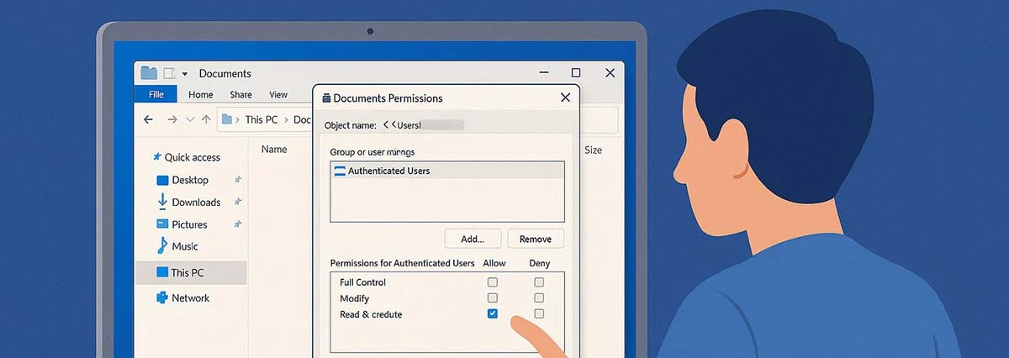

Llistes de Control d’Accés (ACL) i polítiques de seguretat
1r CFGM SMX · M0226 · Seguretat Informàtica
RA1 · Seguretat passiva en equips informàtics - Part VI
Autors i crèdits
Idea original: Ivan Basart Carrillo. Carles Caño Valls i Carles Franquesa
Modificació: Amanda Fontana
Adaptació, modificació i reorganització: Eduard Gutiérrez
Llicència del material: Creative Commons BY-NC-SA 4.0

Slide 2

RA1 · Seguretat passiva en equips informàtics
Criteris d’avaluació i continguts que treballarem amb les ACL
Criteris d’avaluació | Continguts
Esquematitza les característiques d’una política de seguretat basada en llistes de control d’accés. | Polítiques de seguretat basades en llistes de control d’accés.
RA1 · Seguretat passiva en equips informàtics - Part VI
1.g
1.5

Slide 3
Control d’accés: la idea base
Abans de parlar d’ACL, recordem què decideix un sistema segur.
1 - Identificació
L’usuari diu qui és.
Ex.: nom.usuari, DNI, compte.
2 - Autenticació
El sistema comprova que és qui diu ser.
Ex.: contrasenya, biometria, MFA.
3 - Autorització
Un cop dins, el sistema decideix quins recursos pot utilitzar.
Ex: pots llegir i escriure en carpeta nòmines
Pregunta clau
Qui pot fer què sobre quin recurs?
ACL = una manera pràctica de convertir aquesta pregunta en regles concretes.

Slide 4
Recordatori: permisos tradicionals
Ja hem treballat els permisos tradicionals de Linux i els permisos NTFS de Windows. Ara veurem com s’estructuren i es gestionen les ACL.
Linux / UNIX
Propietari · grup · altres
Permisos: r, w, x
Exemple: chmod 644 fitxer
→ propietari rw, grup r, altres r
Windows / NTFS
Usuaris i grups amb permisos sobre fitxers i carpetes.
Ex.: lectura, escriptura, modificació, control total.
Limitació a Linux: el model propietari · grup · altres...
El model propietari · grup · altres no permet definir fàcilment permisos diferents per a diversos usuaris o grups concrets.

Slide 5
Per què no sempre n’hi ha prou amb chmod?
Dos casos típics per veure les mancances del model tradicional.
Cas 1 ·
Joan necessita lectura sobre Fitxer: informe.txt
a més: Anna = rw · grup profes = r · altres = cap
Joan és un altre usuari del mateix sistema: no és Anna i no pertany a profes.
Joan no és Anna i no és de profes, així que cau a «altres» i no pot ni llegir-lo.
Per què chmod i chgrp no arriben
chmod o+r: Joan pot llegir, però també tots els usuaris del sistema.
chgrp a un grup que inclogui Joan: el fitxer només té un grup, així que profes perdria la lectura, o caldria crear un grup nou amb tots els professors i Joan.
Fer Joan propietari: Anna perdria el control del fitxer.
Qui | Permís
Anna (propietària) | rw-
Grup profes | r--
Altres | ---
Idea clau: ACL = excepcions controlades sense canviar tota l’estructura de permisos.

Slide 6
Per què no sempre n’hi ha prou amb chmod?
Dos casos típics per veure les mancances del model tradicional.
Cas 2 ·
Maria necessita editar la carpeta Pràctica d’un grup d’alumnes: el grup es diu “alumnat”
Amb ACL podem donar a Maria més permisos sense donar-los a tot el grup
Per què els permisos tradicionals no ho resolen
Una carpeta només té un propietari, un grup i «altres». Volem això:
Amb rwx clàssics, cap opció ho aconsegueix:
Maria com a propietària: el professor perd la propietat. A més, Maria podria canviar-ne els permisos, i només es pot tenir un propietari.
Donar permisos de modificació (rwx) al grup alumnat: tots els alumnes podrien modificar la carpeta, i no volem això.
Crear un grup només amb Maria: la carpeta només pot tenir un grup, així que alumnat perdria la lectura.
Donar rwx a «altres»: s’obre la carpeta a tot el sistema.
Qui | Permís desitjat
El professor (propietari) | tot
Grup alumnat | només llegir
Maria (és de alumnat) | llegir i modificar
La resta | res

Slide 7
De la matriu d’accés a les ACL
La idea teòrica és una taula; en sistemes reals es guarda de forma més manejable.
Matriu d’accés
Files = subjectes
Columnes = objectes
Cel·les = drets d’accés
ACL
Descomponem per objecte.
Cada fitxer o carpeta té la seva llista de qui pot fer què.
Capacitats
Descomponem per subjecte.
Cada usuari porta la llista de què pot fer.

Slide 8
Què és una ACL? I què és una ACE?
Posem nom a la llista i a cada línia de la llista.
ACL · Access Control List
És una llista associada a un recurs: fitxer, carpeta, port de xarxa, recurs compartit…
Indica qui pot accedir i què pot fer.
ACE · Access Control Entry
És cada entrada o regla individual dins de l’ACL.
Cada ACE identifica un usuari o grup i els seus permisos. A Windows, les ACE poden ser de tipus Permetre o Denegar.
Les ACL amplien els permisos tradicionals i no els substitueixen.
A Linux, les ACL POSIX amplien el model tradicional. Les entrades de propietari, grup i altres continuen existint, i s’hi poden afegir entrades per a usuaris o grups concrets.

Slide 9
Exemple d'ACL i ACE a Windows (NTFS)
Exemple ACL amb els seus ACE del Recurs: carpeta Practica
A la següent taula podeu veure ACL de la carpeta Practica:
Nota: Windows NTFS té ACE Permetre/Denegar, mentre que les ACL POSIX de Linux no tenen regles Denegar explícites.
ACE | Subjecte | Acció | Permisos
1 | joan | Permetre | Llegir
2 | maria | Permetre | Llegir + escriure
3 | alumnat | Permetre | Llegir
Recorda
A Linux, les ACL POSIX indiquen quins permisos té cada usuari o grup.
Si els permisos efectius no autoritzen una acció, l'accés es denega.
No cal una ACE amb l'acció «Denegar».

Slide 10
ACL mínima i estesa
Què són
ACL mínima: només té 3 entrades que equivalen als permisos clàssics. No afegeix res de nou.
user::rw-
group::r--
other::---
ACL estesa : té les 3 entrades i a més, almenys una entrada d’usuari o grup amb nom. Llavors apareix també la màscara (mask::).
user::rw-
user:joan:r-- ← usuari amb nom
group::r--
group:alumnat:r-- ← grup amb nom (opcional)
mask::r-- ← obligatòria si hi ha entrades amb nom
other::---
La màscara limita els permisos efectius del grup propietari i dels usuaris i grups afegits a l'ACL

Slide 11
Linux · veure ACL
Abans de canviar res, mirem els permisos actuals
Exemple
🔎
1. ls -l
$ ls -l informe.txt
-rw-r-----+ anna profes informe.txt
# El signe + indica que hi ha ACL.
Mostra els permisos tradicionals.
Si veus un “+”, el fitxer té ACL addicionals.
Exemple simplificat
📋
2. getfacl nom_recurs
$ getfacl informe.txt
user::rw-
user:joan:r--
group::r--
mask::r--
other::---
Mostra la llista ACL completa.
Permet veure usuaris i grups afegits com a excepció.

Slide 12
Linux · donar permisos a un usuari
Quan un usuari concret necessita un permís especial
Comanda bàsica
Exemple
⌨
# Donar lectura a joan ( utilitzant u)
$ setfacl -m u:joan:r informe.txt
# Donar lectura a joan ( utilitzant equivalent user)
$ setfacl -m user:joan:r informe.txt
# Deixar el propietari només amb permís de lectura
$ setfacl -m u::r informe.txt
# Comprovar-ho
$ getfacl informe.txt
setfacl -m modifica o afegeix una ACL.
És vàlid utilitzar tant user com el seu nom curt: u ( normalment s’utilitza u per ser més curt)
u:usuari:permisos aplica la regla a un usuari.
user o u::permisos a propietari
user o u:name:permisos a usuari amb nom name
Permisos de sempre: r = llegir · w = escriure · x = executar o entrar en carpeta.

Slide 13
Linux · donar permisos a un usuari
Quan un usuari concret necessita un permís especial
!
Per què no chmod?
Conclusió: ACL és ideal per a excepcions puntuals sense canviar tota l’estructura de permisos.
Amb chmod podríem donar permisos al grup al qual pertany Joan o a altres.
Però aquí només volem donar accés a joan.

Slide 14
Linux · permisos a grups i carpetes
Els grups són la manera neta de donar permisos a diverses persones
Permisos a un grup
Exemples
👥
# El grup profes pot llegir i escriure
$ setfacl -m g:profes:rw informe.txt
# Si fiquem group és equivalent
$ setfacl -m group:profes:rw informe.txt
# El grup propietari pot llegir
$ setfacl -m g::r informe.txt
# El grup alumnes només pot llegir
$ setfacl -m g:alumnes:r informe.txt
g o group:nom_grup:permisos aplica la regla a un grup.
g o group::permisos aplica la regla al grup propietari del recurs
És millor que repetir permisos usuari per usuari.

Slide 15
Linux · permisos a grups i carpetes
Els grups són la manera neta de donar permisos a diverses persones
Exemples amb carpetes
📁
Carpetes: permís x
# joan pot entrar i llegir la carpeta
setfacl -m u:joan:rx projecte/
# profes pot treballar dins la carpeta
setfacl -m g:profes:rwx projecte/
En carpetes, x vol dir poder entrar-hi.
Per veure contingut: r + x.
Per crear o esborrar: w + x.

Slide 16
Linux · treure ACL i permisos per defecte
També cal saber desfer canvis i preparar carpetes compartides
Exemples
−
Treure ACL
# Treure la regla de joan
$ setfacl -x u:joan informe.txt
# Treure totes les ACL addicionals
$ setfacl -b informe.txt
setfacl -x elimina una entrada concreta.
setfacl -b elimina totes les ACL addicionals.
Els permisos tradicionals continuen existint.

Slide 17
Permisos per defecte
ACL per defecte
Exemple
↧
S’apliquen a una carpeta.
Els fitxers nous creats dins poden heretar permisos.
Són útils en carpetes de treball compartides.
# Els elements nous heretaran permisos per al grup profes
$ setfacl -m d:g:profes:rwx projecte/
# Veure configuració
$ getfacl projecte/
Les ACL per defecte defineixen els permisos que heretaran els nous fitxers i subcarpetes.

Slide 18
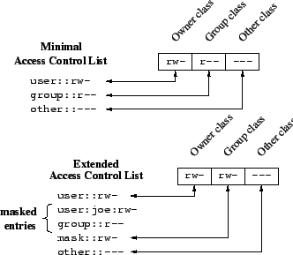
ACL mínima i estesa
ACL mínima vs estesa
 | Mínima | Estesa
Entrades | 3 | 3 + entrades amb nom + mask
ls -l | -rw-r----- | -rw-r-----+ (amb +)
getfacl | Mostra les 3 entrades bàsiques | Mostra les entrades bàsiques i les addicionals
Es gestiona amb | chmod | setfacl
Com reconèixer-les : Tot recurs del sistema de fitxers (fitxer o carpeta) té sempre una ACL mínima, malgrat mai hagis utilitzat setfacl. Passa a ser estesa quan afegeixes la primera entrada amb nom.

Slide 19
Permisos tradicionals vs ACL
Permisos tradicionals
Treballen amb propietari, grup i altres.
Són simples i suficients en molts casos.
Continuen sent la base del sistema.
Ex.: chmod 640 informe.txt
ACL
Afegeixen entrades per a usuaris o grups concrets.
Serveixen per gestionar excepcions.
A Linux, les ACL conviuen amb els permisos tradicionals i chmod. A Windows, els permisos NTFS ja estan basats en ACL.
Ex.: setfacl -m u:joan:r informe.txt
Si veus un “+” a ls -l, el fitxer té ACL addicionals.

Slide 20
Com es complementen chmod i les ACL?
No és “un sistema o l’altre”: els permisos bàsics continuen sent la base, i les ACL afegeixen precisió quan cal.
1 · Base tradicional
chmod defineix els permisos tradicionals, mentre que chown i chgrp defineixen el propietari i el grup propietari del recurs.
propietari
grup propietari
altres usuaris
Exemple: chmod 640 informe.txt
2 · ACL addicional
Quan cal una excepció, afegim una entrada concreta sense canviar tota l’estructura.
Exemple:
setfacl -m u:joan:r informe.txt
Joan obté lectura només en aquest fitxer.
3 · Convivència
Un fitxer pot tenir permisos tradicionals i ACL alhora.
ls -l mostra “+” si hi ha ACL
getfacl mostra totes les entrades
la màscara pot limitar permisos efectius
Idea clau: els permisos tradicionals són el model simple i habitual. Les ACL no el substitueixen: l’amplien per casos més específics.

Slide 21
Terminal a Windows: PowerShell i CMD
Windows 11 inclou PowerShell i CMD. Moltes ordres bàsiques són semblants a les de Linux.
Què fem? | Linux | PowerShell | CMD
Saber on som | pwd | pwd | cd
Veure fitxers | ls | ls | dir
Entrar en una carpeta | cd carpeta | cd carpeta | cd carpeta
Tornar enrere | cd .. | cd .. | cd ..
Crear una carpeta | mkdir prova | mkdir prova | mkdir prova
Eliminar un fitxer | rm a.txt | rm a.txt | del a.txt
Netejar la pantalla | clear | clear | cls
Idea clau: PowerShell reconeix diverses ordres familiars de Linux, encara que internament funcionin de manera diferent. A Windows podem utilitzar icacls tant des de CMD com des de PowerShell.

Slide 22
Les ACL a Windows 11: quines eines tenim?
ACL a Windows: permisos gràfics
A Windows no hi ha setfacl ni getfacl, però el sistema de fitxers NTFS també treballa amb ACL i ACE.
Interfície gràfica
icacls
Get-Acl / Set-Acl
Botó dret sobre el fitxer o la carpeta > Propietats > Seguretat > Edita o Opcions avançades.
Hi veus cada ACE: usuari o grup, Permetre o Denegar i permisos.
Ordre de cmd i PowerShell.
Fa de getfacl (veure l'ACL) i de setfacl (modificar-la).
Cmdlets de PowerShell que treballen amb objectes. Són útils per a scripts.
Propietats > Seguretat
icacls Practica
Get-Acl .\Practica
I amb WSL?
Dins de WSL, getfacl i setfacl funcionen sobre els fitxers de la distribució Linux. Els fitxers NTFS de Windows es gestionen amb icacls o PowerShell.

Slide 23
ACL a Windows: permisos gràfics
Les ACL defineixen quins usuaris o grups poden accedir a un fitxer o carpeta, i amb quin nivell de permís.
Clic dret
Propietats
Seguretat
Editar
Codi | Permís | Què permet
F | Full control | Control total
M | Modify | Llegir, escriure, executar i eliminar
RX | Read & Execute | Llegir i executar
R | Read | Lectura
W | Write | Escriptura
D | Delete | Eliminar
N | No access | Sense accés

Slide 24
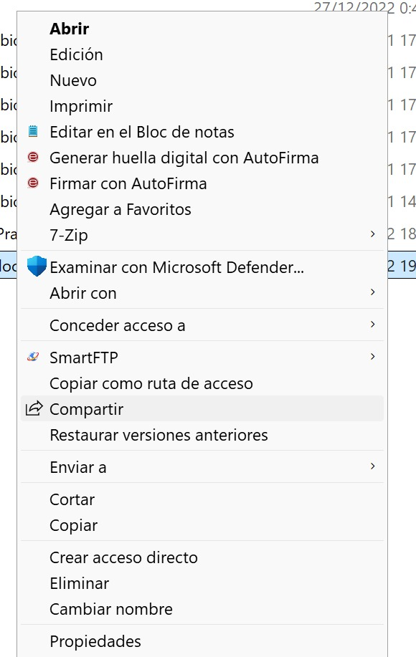
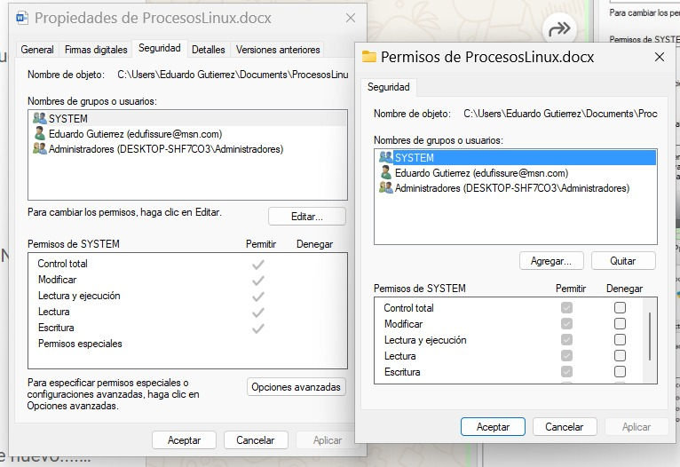
ACL a Windows: permisos gràfics

Slide 25
ACL a Windows: icacls
Per concedir permisos amb icacls, l’estructura habitual és: recurs, acció, subjecte i permisos.
icacls RECURS /GRANT USUARI:PERMISOS
icacls RECURS /REMOVE USUARI
icacls RECURS /RESET
Exemples:
icacls C:\Dades /grant "alumnes:(OI)(CI)M"
icacls C:\Dades /remove alumnes
icacls C:\Dades /reset
Accions habituals
/grant concedeix permisos
/remove elimina entrades del subjecte
/reset restaura els permisos heretats de la carpeta i elimina les entrades explícites
Ús de cometes: a PowerShell escrivim els permisos amb parèntesis entre cometes. Aquesta sintaxi també funciona a CMD.
Les cometes rectes són l'opció més adequada per mostrar ordres copiables.

Slide 26
ACL a Windows: herència (OI) i (CI)
Quan assignem permisos a una carpeta, podem decidir si s’hereten als fitxers i subcarpetes.
C:\Dades
(OI) i (CI)
(OI) Object Inherit → s’hereta als fitxers
(CI) Container Inherit → s’hereta a les subcarpetes
(OI)(CI) → s’hereta a fitxers i subcarpetes
Fitxer1.txt
Subcarpeta
Fitxer2.docx
icacls C:\Dades /grant "alumnes:(OI)(CI)M"
Idea clau
Sense (OI) ni (CI), el permís queda només a la carpeta indicada. Amb (OI)(CI), baixa a tot el contingut nou i heretat.
Traducció ràpida: OI = fitxers · CI = carpetes · M = modificar

Slide 27
Equivalències aproximades entre Linux i Windows: setfacl i getfacl → icacls
Equivalències aproximades amb els exemples anteriors: carpeta Practica (Maria, alumnat) i fitxer informe.txt (Joan).
Què vols fer | Linux | Windows 11 (icacls)
Veure l'ACL | getfacl Practica | icacls Practica
Maria pot modificar | setfacl -m u:maria:rwx Practica | icacls Practica /grant maria:M
alumnat només llegeix | setfacl -m g:alumnat:r-x Practica | icacls Practica /grant alumnat:RX
Joan llegeix un fitxer | setfacl -m u:joan:r informe.txt | icacls informe.txt /grant joan:R
Treure l'ACE de Joan | setfacl -x u:joan informe.txt | icacls informe.txt /remove joan
Eliminar ACL addicionals / restaurar permisos heretats | setfacl -b informe.txt | icacls informe.txt /reset
(OI)(CI): herència
Permisos bàsics
La ACE s'hereta als fitxers i subcarpetes noves, com l'ACL per defecte (-d) de Linux. A PowerShell, escriu l'argument entre cometes.
F control total · M modificar · RX llegir i executar
· R només lectura · W només escriptura

Slide 28
ACL a Windows: comanda icacls
icacls permet veure, afegir o eliminar permisos NTFS des del terminal.
# Veure permisos actuals
icacls C:\Dades
# Donar permís de lectura a un grup
icacls C:\Dades /grant alumnes:R
# Donar permís de modificació
icacls C:\Dades /grant alumnes:M
# Treure permisos d'un grup
icacls C:\Dades /remove alumnes
# Restablir permisos heretats
icacls C:\Dades /reset
Lletres de permisos
R = Read / Lectura
W = Write / Escriptura
M = Modify / Modificar
F = Full control / Control total
Exemple pràctic
Si volem que el grup alumnes pugui treballar dins una carpeta compartida, normalment farem servir M:
icacls C:\Dades /grant "alumnes:(OI)(CI)M"
Amb (OI)(CI), els permisos concedits a la carpeta es poden heretar als fitxers i subcarpetes.

Slide 29
Llegir la sortida d'icacls i diferències amb Linux
Cada línia és una ACE: subjecte + permetre/denegar + permisos, igual que a l'esquema d'ACL i ACE.
Exemple sortida d'icacls Practica
BUILTIN = grups integrats de Windows
NT AUTHORITY = comptes especials del sistema
Practica PC\maria:(OI)(CI)(M)
PC\alumnat:(OI)(CI)(RX)
BUILTIN\Administradors:(I)(OI)(CI)(F)
NT AUTHORITY\SYSTEM:(I)(OI)(CI)(F)
BUILTIN\Administradors i NT AUTHORITY\SYSTEM són entrades habituals del sistema Windows i sovint apareixen automàticament per herència.
PC\maria: subjecte (equip\usuari o grup)
(OI)(CI): s'hereta a fitxers i subcarpetes
(M) (RX) (F): permís (modificar, llegir i executar, control total)
(I): ACE heretada de la carpeta pare
(DENY): ACE de denegar (si n'hi ha)
No convé eliminar sense motiu els permisos de Administradors ni de SYSTEM, perquè podries impedir que Windows o els administradors gestionin correctament la carpeta.
No necessàriament tots, però és molt habitual que apareguin en moltes carpetes NTFS de Windows.
Notes:
Mostrar la sortida d'icacls i relacionar-la amb una ACE: subjecte, permetre o denegar i permisos. Remarcar que a Windows no hi ha màscara i que la herència és automàtica.

Slide 30
Llegir la sortida d'icacls i diferències amb Linux
Cada línia és una ACE: subjecte + permetre/denegar + permisos, igual que a l'esquema d'ACL i ACE.
Diferències amb Linux
Permetre i Denegar. A Windows hi ha ACE de denegar, i normalment Denegar té prioritat.
Herència automàtica. Les carpetes passen els permisos als fills; a Linux cal l'ACL per defecte.
Sense màscara. Cada ACE val pels seus permisos, no hi ha límit global.
Tot són ACE. No hi ha propietari/grup/altres clàssics: sempre hi ha una ACL completa.
Notes:
Mostrar la sortida d'icacls i relacionar-la amb una ACE: subjecte, permetre o denegar i permisos. Remarcar que a Windows no hi ha màscara i que la herència és automàtica.

Slide 31
Com s’interpreta una ACL?
Aquesta diapositiva és general; després cada sistema té els seus matisos.
Regla conceptual
El sistema rep una petició: “aquest usuari vol fer aquesta acció”.
Mira les entrades de l’ACL que s’hi apliquen.
Decideix si permet o denega.
Matís Linux
Hi ha permisos tradicionals + ACL.
La màscara pot reduir permisos efectius.
Si no hi ha permís, l’accés no es concedeix.
Matís Windows
Els permisos NTFS combinen entrades heretades i explícites.
Una entrada de denegar pot tenir prioritat sobre permetre.
Una ACL és una llista de regles; el sistema la consulta abans de donar accés.

Slide 32
Política de seguretat basada en ACL
No és només “posar permisos”: cal definir una norma coherent.
Què volem protegir?
Objectes: carpetes, fitxers, recursos compartits, aplicacions, ports de xarxa…
Qui necessita accés?
Subjectes: usuaris, grups, rols o serveis. Millor treballar amb grups que amb persones soltes.
Què pot fer cadascú?
Drets: llegir, escriure, executar, modificar, eliminar, administrar…
Principi de mínim privilegi: donar només els permisos necessaris per fer la feina.

Slide 33
Bones pràctiques actuals amb ACL
Algunes pautes que han guanyat importància els darrers anys.
Fer servir grups i rols sempre que sigui possible, no permisos persona a persona.
Aplicar mínim privilegi: accés just per a la tasca, no “per si de cas”.
Revisar permisos periòdicament: altes, baixes, canvis de funció i carpetes compartides antigues.
Evitar “Tothom / Everyone” amb escriptura en recursos importants.
Registrar canvis i tenir una política clara de propietaris de carpetes i recursos.
En entorns actuals, combinar permisos locals amb identitat centralitzada: Active Directory, Entra ID, LDAP o serveis similars.
L’objectiu no és tenir moltes regles, sinó regles clares, justificades i revisables.

Slide 34
Dissenyar una política ACL en un cas real
Una política ha de ser comprensible, aplicable i revisable.
1 · Recursos
Quines carpetes, fitxers, aplicacions o recursos de xarxa protegim?
2 · Grups
Quins grups existeixen? alumnat, professorat, administració, direcció…
3 · Permisos
Què necessita cada grup? lectura, modificació, administració…
4 · Excepcions
Quins usuaris o rols necessiten permisos especials? Cal justificar-ho.
5 · Revisió
Qui revisa els permisos? Quan? Com es documenten els canvis?

Slide 35
ACL de xarxa: mateixa idea, altre context
Només hem de tenir idea, ACL no és només permisos de fitxers i carpetes. En routers i tallafocs, les ACL filtren trànsit.
Sistema d’arxius
Subjectes: usuaris i grups
Objectes: fitxers i carpetes
Accions: llegir, escriure, executar
Xarxa
Subjectes: IP, xarxa o servei
Objectes: ports o protocols
Accions: permetre o bloquejar
Exemple
Permetre HTTPS cap al servidor web, però bloquejar altres ports des d’Internet.
En xarxa, l’ordre de les regles pot ser decisiu: sovint es llegeixen de dalt a baix.

Slide 36
Pràctica 1 · Excepció per a un usuari
Objectiu: veure un cas on chmod queda curt.
Situació
Tenim una carpeta Projecte que només poden utilitzar els membres del grup desenvolupament.
Laia no pertany al grup, però necessitem que pugui:
Entrar a la carpeta Projecte.
Veure els noms dels fitxers i subcarpetes.
No crear, modificar ni eliminar elements.
La resta d'usuaris sense autorització no han de tenir accés.
Pregunta
Com donaríeu aquests permisos a Laia sense afegir-la al grup desenvolupament? Heu de donar resposta en Linux i Windows.

Slide 37
Pràctica 1 · Excepció per a un usuari
Objectiu: veure un cas on chmod queda curt.
Solució proposada Linux
Solució sobre la carpeta:
$ setfacl -m u:laia:rx Projecte
Per comprovar-ho:
$ getfacl Projecte
La nova entrada seria semblant a:
user:laia:r-x
r li permet veure el contingut i x entrar/travessar la carpeta.

Slide 38
Pràctica 1 · Excepció per a un usuari
Objectiu: veure un cas on chmod queda curt.
Solució proposada Windows
Equivalent amb icacls:
icacls C:\Projecte /grant laia:RX
Per comprovar els permisos:
icacls C:\Projecte
RX significa:
R = Read
X = Execute / Traverse
Si volem que el permís de Laia també s’hereti als fitxers i subcarpetes, llavors:
icacls C:\Projecte /grant "laia:(OI)(CI)RX"

Slide 39
Pràctica 2 · Excepció dins d’un grup
Objectiu: donar més permisos només a una persona concreta.
Situació
Carpeta: /projecte
Grup alumnat: només lectura
A la carpeta Projecte tenim el fitxer treball.txt.
El grup alumnat té permís de lectura sobre aquest fitxer. Maria forma part d'aquest grup, però necessita modificar-ne el contingut.
La resta d'alumnes només han de poder llegir-lo.
Pregunta
com donaríeu a Maria permís de modificació sobre treball.txt, sense donar-lo a tot el grup alumnat? Responeu a Linux i Windows.

Slide 40
Pràctica 2 · Excepció dins d’un grup
Objectiu: donar més permisos només a una persona concreta.
Solució proposada
Linux
$ setfacl -m u:maria:rw /projecte/treball.txt
Windows
Propietats → Seguretat → Afegeix Maria
Com que Maria ja pertany al grup alumnat, que té lectura, pots donar-li únicament escriptura a Windows:
icacls C:\Projecte\treball.txt /grant Maria:W
icacls C:\Projecte\treball.txt
Així combina la lectura que rep del grup amb l'escriptura específica, sense concedir-li el permís més ampli M, que també inclou eliminació. És més fidel al principi de mínim privilegi.
En tots dos casos, la idea és la mateixa: Maria té l’excepció; el grup manté permisos més restrictius.

Slide 41
Activitat 3 · Dissenya una matriu d’accés
Cas institut: primer pensem la política; després ja decidirem si ho implementem amb grups, permisos o ACL.
1
Situació
2
Tasques
L'institut vol controlar l'accés a quatre recursos digitals: Notes, Material d'aula, Documents de secretaria i Web del centre.
Professorat: introdueix i modifica les notes i el material d'aula. També consulta el web del centre.
Alumnat: pot consultar el material d'aula i el web, però no pot accedir a les notes ni als documents de secretaria.
Secretaria: crea i modifica els documents administratius. També consulta el web.
Direcció: consulta les notes i el material d'aula. Pot modificar els documents de secretaria i el web del centre.
La resta d'accessos no són necessaris i han d'estar restringits.
Situació especial: un alumne delegat necessita editar una carpeta concreta del material d'aula per organitzar un projecte de classe.
1. Identifica subjectes i objectes.
2. Omple la matriu.
3. Escriu 2 normes de política.
4. Indica una excepció que podria requerir ACL.

Slide 42
Activitat 3 · Dissenya una matriu d’accés
Cas institut: primer pensem la política; després ja decidirem si ho implementem amb grups, permisos o ACL.
Solució orientativa
Subjecte / objecte | Notes | Material aula | Secretaria | Web centre
Professorat | L/E | L/E | — | L
Alumnat | — | L | — | L
Secretaria | — | — | L/E | L
Direcció | L | L | L/E | L/E
Exemple d’excepció ACL: un alumne delegat pot editar una carpeta concreta del projecte, però no la resta de carpetes de l’alumnat.
L/E = lectura i escriptura · L = només lectura · — = sense accés

Slide 43
Activitat 4 · Política d’accés en una petita empresa
Objectiu: transformar una situació real en subjectes, objectes i drets d’accés.
1
Situació
Situació · Una petita empresa
Una empresa té cinc grups de treballadors: direcció, comptabilitat, comercial, informàtica i personal general. Al servidor hi ha cinc carpetes: Nòmines, Factures, CRM, Còpies de seguretat i Documents comuns.
Direcció: consulta les nòmines, les factures i el CRM dels clients. També crea i modifica documents comuns.
Comptabilitat: prepara i actualitza les nòmines i les factures. També treballa amb documents comuns.
Comercial: gestiona les dades dels clients al CRM i treballa amb documents comuns. No necessita consultar les carpetes de nòmines ni de factures.
Informàtica: gestiona les còpies de seguretat i pot consultar els documents comuns. No necessita accedir habitualment a la resta de carpetes.
Personal general: només necessita consultar, crear i modificar documents comuns.
Situació especial: un treballador de comercial ha de consultar temporalment una factura concreta per resoldre una incidència amb un client.
Tasques
2
1. Defineix subjectes i objectes.
2. Assigna permisos.
3. Escriu una política en 3 frases.
4. Marca on caldria una excepció amb ACL.

Slide 44
Activitat 4 · Política d’accés en una petita empresa
Objectiu: transformar una situació real en subjectes, objectes i drets d’accés.
Solució orientativa
Subjecte / objecte | Nòmines | Factures | CRM | Còpies | Comuns
Direcció | L | L | L | — | L/E
Comptabilitat | L/E | L/E | — | — | L/E
Comercial | — | — | L/E | — | L/E
Informàtica | — | — | — | L/E | L
Treballadors | — | — | — | — | L/E
Política proposada: permisos per grups, mínim privilegi i revisions periòdiques. Les excepcions puntuals s’han de documentar i tenir data de revisió.
Possible ACL: una persona de comercial necessita accés temporal de lectura a una factura concreta, sense entrar al grup de comptabilitat.

Slide 45
Idees clau
Resum final de la sessió.
El control d’accés decideix qui pot fer què sobre quin recurs.
Els permisos tradicionals són la base: propietari, grup i altres.
Les ACL amplien aquest model quan necessitem permisos més específics.
Cada entrada d'una ACL identifica un usuari o grup i els seus permisos. A Windows, les ACE poden ser de tipus Permetre o Denegar.
Linux i Windows implementen ACL amb eines diferents, però la idea és la mateixa.
Una bona política ACL aplica mínim privilegi i revisió periòdica.

Slide 46
Crèdits i material de consulta
Manteniu sempre els crèdits i la llicència del material.
Material base: Ivan Basart Carrillo i Carles Caño Valls.
Material de suport SMX2: Carles Franquesa.
Material adaptat per a 1r CFGM SMX · M0226 · Seguretat Informàtica, Adaptació didàctica i redisseny visual: Eduard Gutiérrez
Llicència: Creative Commons BY-NC-SA 4.0.
Consulta sempre la documentació oficial del sistema operatiu quan apliquis permisos en entorns reals.

